Slide 1
Методические основы самостоятельных занятий физическими упражнениями различной направленности

Slide 2
План лекции
Планирование, организация и управление самостоятельными физкультурными занятиями различной направленности.
Гигиена, формы, структура и содержание самостоятельными занятиями физическими упражнениями.
Методика развития физических (двигательных) способностей.

Slide 3

Планирование, организация и управление самостоятельными физкультурными занятиями различной направленности
Федеральный проект «Спорт – норма жизни» входит в национальный проект «Демография», стартовал 1 января 2019 года.
Главная цель – повысить качество жизни россиян через физическую активность и сформировать культуру спортивной жизни.
https://norma-sport.ru

Slide 4
Планирование, организация и управление самостоятельными физкультурными занятиями различной направленности
Проект «Спорт – норма жизни» реализуется:
всероссийские массовые спортивные мероприятия,
ремонта старых и строительства новых спортивных объектов по всей России,
улучшение условий для спортивной подготовки спортивного резерва национальных сборных команд.

Slide 5
Планирование, организация и управление самостоятельными физкультурными занятиями различной направленности
Распределение ответов респондентов от 13 до 29 лет на вопрос: «Ради какой цели Вы в первую очередь занимаетесь физкультурой и спортом?»

Slide 6
Планирование, организация и управление самостоятельными физкультурными занятиями различной направленности
Социологический опрос для определения индивидуальных потребностей (мотивации) всех категорий и групп населения в условиях для занятий физической культурой и спортом и препятствующих им факторов
Распределение ответов респондентов на вопрос: «Занимаетесь ли Вы или нет физической культурой и спортом, учитывая все формы занятий?», %
Варианты ответов | 13-17 лет | 18-24 года | 25-29 лет
Да | 87,5 | 69,0 | 57,3
Нет | 12,4 | 30,9 | 42,5
Затрудняюсь ответить | 0,0 | 0,1 | 0,2
https://vniifk.ru/sociological-survey-for-physical-education/

Slide 7
Планирование, организация и управление самостоятельными физкультурными занятиями различной направленности
Считаете ли вы верным утверждение о том, что здоровье нельзя купить за деньги?

Slide 8
Планирование, организация и управление самостоятельными физкультурными занятиями различной направленности
Считаете ли вы себя «уверенным пользователем» здорового стиля жизни?

Slide 9
Планирование, организация и управление самостоятельными физкультурными занятиями различной направленности
Сколько, в среднем, вы проходите шагов в день?

Slide 10
Планирование, организация и управление самостоятельными физкультурными занятиями различной направленности
Можно ли, на ваш взгляд, определить понятие "здоровье" как "отсутствие болезни"?

Slide 11
Планирование, организация и управление самостоятельными физкультурными занятиями различной направленности
Какой из факторов, на ваш взгляд, является более весомым в формировании здоровья?

Slide 12
Планирование, организация и управление самостоятельными физкультурными занятиями различной направленности
Знаете ли вы основы правильного питания?

Slide 13
Планирование, организация и управление самостоятельными физкультурными занятиями различной направленности
Распределение ответов респондентов от 13 до 29 лет на вопрос: «Назовите, пожалуйста, основные причины, почему Вы не занимаетесь физической культурой и спортом?»

Slide 14

Планирование, организация и управление самостоятельными физкультурными занятиями различной направленности
сон ___ ч.
учеба, карьера ____ч.
общение (on line/ off line)___ ч.
работа ___ ч.
завтрак, обед, ужин…_____ч.
здоровье и спорт _____ч.
увлечения, хобби ___ ч.
саморазвитие ____ч.
просмотр сериала ____ч.
Итого = ____ ч.

Slide 15

Планирование, организация и управление самостоятельными физкультурными занятиями различной направленности
Тайм-менеджмент – набор определённых инструментов, техник и методов организации деятельности человека, которые повышают его продуктивность.
Основные навыки:
Расстановка приоритетов
Планирование
Составление списка дел
Умение делегировать работу
Отдых

Slide 16
Планирование, организация и управление самостоятельными физкультурными занятиями различной направленности
Хронофаги:
Слишком поздний подъем по утрам
Отсутствие режима и распорядка дня
Нечеткая постановка целей
Отсутствие самодисциплины
Отсутствие делегирования
Перфекционизм
«Зависимости»
Низкая мотивация

Slide 17
Планирование, организация и управление самостоятельными физкультурными занятиями различной направленности
Закон Вильфредо Поретто
Результат
80%
Усилия
20%
Усилия
80%
Результат
20%

Slide 18
Планирование, организация и управление самостоятельными физкультурными занятиями различной направленности
«Матрица Эйзенхауэра»
Важные срочные (требует быстрого решения)
Важные не срочные (полезная ценная работа)
Неважные срочные (делегировать)
Неважные несрочные (отказаться)

Slide 19
Планирование, организация и управление самостоятельными физкультурными занятиями различной направленности
Рекомендации по организации самостоятельных занятий физическими упражнениями:
Выяснить состояние своего здоровья;
Определить время, которые вы можете потратить на занятия;
Определить место, где вы будете заниматься;
Создать благоприятные условия;

Slide 20
Гигиена, формы, структура и содержание самостоятельными занятиями физическими упражнениями
Гигиена физических упражнений и спорта — это самостоятельная гигиеническая дисциплина.
Основные задачи :
Изучение и оздоровление условий внешней среды, в которых происходят занятия физической культурой и спортом.
Разработка гигиенических мероприятий, способствующих укреплению здоровья, повышению работоспособности, выносливости, росту спортивных достижений.

Slide 21
Гигиена, формы, структура и содержание самостоятельными занятиями физическими упражнениями
Самостоятельные занятия физическими упражнениями могут иметь различную целевую направленность.
Выделяют следующие основные направления использования средств физической культуры:
гигиеническое
рекреативное
общеподготовительное
спортивное
профессионально-прикладное
лечебное

Slide 22
Гигиена, формы, структура и содержание самостоятельными занятиями физическими упражнениями
Формы самостоятельных занятий физическими упражнениями:
Утренняя гигиеническая гимнастика
Упражнения в течение учебного (трудового) дня
Самостоятельные тренировочные занятия

Slide 23
Гигиена, формы, структура и содержание самостоятельными занятиями физическими упражнениями
Структура самостоятельного занятия физическими упражнениями и содержание каждой части:
подготовительная часть – постепенное увеличение нагрузки;
основная часть – пик нагрузки;
заключительная часть – постепенное снижение.

Slide 24
Гигиена, формы, структура и содержание самостоятельными занятиями физическими упражнениями
Подготовительная часть
Общая («период врабатывания»)
- разогреть организм, повысить температуру кожи и тела, в частности мышц опорно-двигательного аппарата;
- повысить эластичность связок и подвижность суставов;
настроить деятельность функциональных систем: нервной, сердечно-сосудистой, дыхательной и др.
Специальная
-подготовить организм к конкретным заданиям основной части занятия)

Slide 25
Гигиена, формы, структура и содержание самостоятельными занятиями физическими упражнениями
Гигиена, формы, структура и содержание самостоятельными занятиями физическими упражнениями
Основная часть (от 70 до 90% ):
-обучение двигательным действиям;
- совершенствование разученных ранее действий;
развитие физических качеств: выносливости, силы, быстроты, ловкости, гибкости, координации;
развитие психических качеств: внимания, мышления, памяти и т.д.;
развитие личностных качеств: силы воли, настойчивости, решительности, смелости.

Slide 26
Гигиена, формы, структура и содержание самостоятельными занятиями физическими упражнениями
Заключительная часть «заминка»
восстановление привычной работы организма (снижение ЧСС, частоты дыхания, снятие излишнего мышечного напряжения)
Упражнения невысокой интенсивности
Продолжительность варьируется от 5 до 15 мин.
Водные процедуры

Slide 27

Виды тренировок
По типу нагрузки | По темпу выполнения упражнений | По особенности организации
Аэробные Анаэробные Смешанные | Круговые Интервальные Сплит | Групповые Индивидуальные Смешанные

Slide 28
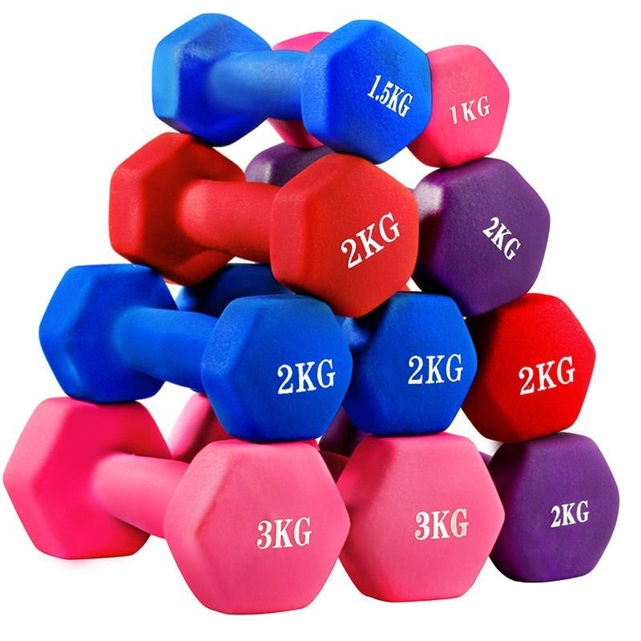
Каждая тренировка осуществляется по определенной программе. Составляется она с учетом следующих факторов:
количество выполняемых упражнений;
количество подходов на одну тренировку;
время отдыха между упражнениями, подходами;
используемые дополнительные материалы;
тренажеры, инвентарь;
группы мышц, задействованные
при тренировке

Slide 29
Методика развития физических (двигательных) способностей
Физические качества* – это морфофункциональные свойства организма, которые определяют двигательные возможности человека.
Уровень развития физического качества во многих случаях лимитируется генетическими факторами, но зависит также и от факторов внешней среды (двигательный режим, питание, экология и др.).
К физическим качествам человека относят:
силу,
быстроту,
ловкость,
выносливость,
гибкость.
*Физические качества определяют уровень развития двигательных возможностей человека.

Slide 30
Методика развития физических (двигательных) способностей
Сила – это способность человека преодолевать внешнее сопротивление или противодействовать ему за счет мышечных усилий.
Развитие силы мышц сопровождается:
различными изменениями в опорно-двигательном аппарате
совершенствованием нервных механизмов регулирования мышечной деятельности
Абсолютная сила * | Относительная сила *
характеризуется величиной преодолеваемого человеком сопротивления | определяется делением абсолютной силы на вес человека
*С увеличением собственного веса абсолютная сила возрастает, а относительная уменьшается.

Slide 31
Методика развития физических (двигательных) способностей
Мышцы человека проявляют силу в трех режимах:
преодолевающий
уступающий
удерживающий
Различают три типичных вида силовых способностей:
собственно силовые способности, проявляемые в статическом режиме и медленных движениях;
скоростно-силовые способности (взрывная сила);
силовая выносливость - способность противостоять утомлению при выполнении продолжительных силовых нагрузок.
Для развития силы применяются различные методы:
- метод предельных и околопредельных отягощений (85-95%);
- метод непредельных отягощений (50-80%),
- метод динамических усилий (повторение с максимально возможной скоростью),
- метод статических усилий.

Slide 32
Методика развития физических (двигательных) способностей
Быстрота – способность выполнять двигательное действие за короткий промежуток времени.
Физиологической основой быстроты является врождённая подвижность нервных процессов, характеризующаяся лёгкой сменой процессов возбуждения и торможения.
Различают 3 показателя при оценке быстроты:
1. быстрота двигательной реакции (сложные и простые);
2. быстрота одиночного движения;
3. быстрота (частота) движений.
Методы воспитания скоростных способностей:
Повторный метод
Соревновательный метод
Игровой метод

Slide 33
Методика развития физических (двигательных) способностей
Ловкость (координационные способности)
Методические подходы совершенствования ловкости:
систематическое обучение новым движениям;
внезапное изменение обстановки, использование нестандартного оборудования и инвентаря, подключение разнообразных сбивающих факторов;
использование упражнений на равновесие в условиях, затрудняющих его сохранение;
выполнение заданий на точность.

Slide 34
Методика развития физических (двигательных) способностей
Гибкость – это морфофункциональные свойства опорно-двигательного аппарата, определяющие степень подвижности его звеньев, способность выполнять движения с нужной амплитудой.
Гибкость характеризуется состоянием опорно-двигательного аппарата человека и зависит от:
эластичности мышц,
связок,
суставных сумок,
состояния ЦНС,
внешней температуры.
Активная гибкость | Пассивная гибкость*
* Амплитуда движений при пассивной гибкости выше

Slide 35
Методика развития физических (двигательных) способностей
Методы развития гибкости*:
Непрерывный с пассивной нагрузкой (статический)
Повторный активный (динамический)
Стато-динамические – очень медленное движение с фиксацией отдельных фаз движения.
В качестве развития и совершенствования гибкости используют также игровой и соревновательные методы
*Гибкость находится в противоречии с уровнем развития силы, поэтому при физическом совершенствовании следует чередовать средства попеременного развития обоих качеств.

Slide 36
Методика развития физических (двигательных) способностей
Выносливость* - способность к продолжительной работе без снижения ее эффективности (способность противостоять утомлению).
Физическая выносливость человека зависит от целого комплекса взаимосвязанных факторов:
- свойства нервных процессов;
- показатель МПК, структура скелетных мышц, способность переносить
большой кислородный долг;
- уровень здоровья и развития физических качеств человека;
- волевые качества человека;
- сила мотивации;
- владение рациональной техникой движений, позволяющей экономно
тратить энергоресурсы.
*Физическое качество, существенно определяющее здоровье человека, физическую работоспособность.

Slide 37
Методика развития физических (двигательных) способностей
Виды выносливости:
Общая выносливость (аэробная)
Специальная выносливость (скоростную, координационно-двигательную, статическую, прыжковую, игровую и др.)
Методы развития выносливости:
Равномерный непрерывный метод
Переменный непрерывный метод («метод игры скоростей»)
Интервальный метод

Slide 38
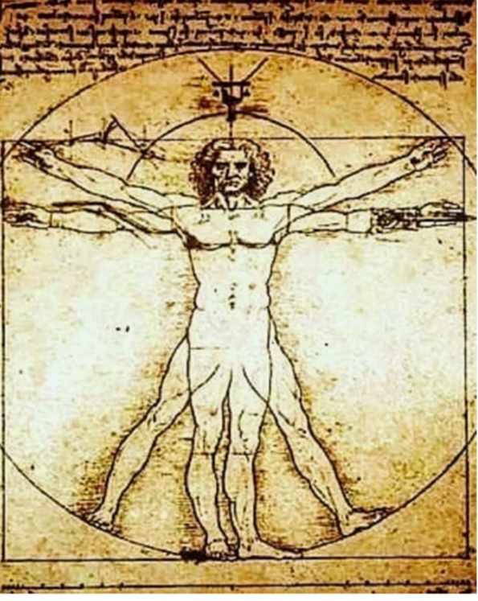
Спасибо за внимание!

